Slide 1
Lehrerinnenhinweis - Grundidee
Die SchülerInnen sind TrainerInnen von Fussballmannschaften und haben die Aufgabe, ihre Mannschaft gemäss einer bestimmten Ideologie zu trainieren und aufzustellen.
Die SchülerInnen informieren sich über eine der acht Ideologien:
  Liberalismus
  Faschismus
  Konservatismus
  Anarchie
  Nationalismus
  Sozialismus
  Monarchie
  Kommunismus
Sie visualisieren diese Ideologie, indem Sie Ihre Fussballmannschaft (vgl. Beispiele unten) entsprechend darstellen.
Die einzelnen Ideologien (Fussballmannschaften) treten danach gegeneinander an. Die Schülerinnen informieren in diesem Moment die Klasse über Ihre (Trainings)Ideologie und argumentieren, warum Ihr Team das Spiel gewinnen wird.
Die Lehrperson oder die Klasse entscheidet daraufhin, wer das Spiel gewinnt.
Am Schluss stehen nur noch zwei Mannschaften im Final. Wer gewinnt den Pokal?
Folgende Diskussionsmöglichkeiten bieten sich dann an:
  Sind die Siegermannschaften wirklich die «besten» Ideologien?
  Entspricht dieser Verlauf auch der geschichtlichen Entwicklung?
  Wo liegen die Stärken und die Schwächen der einzelnen Ideologien?

Slide 2
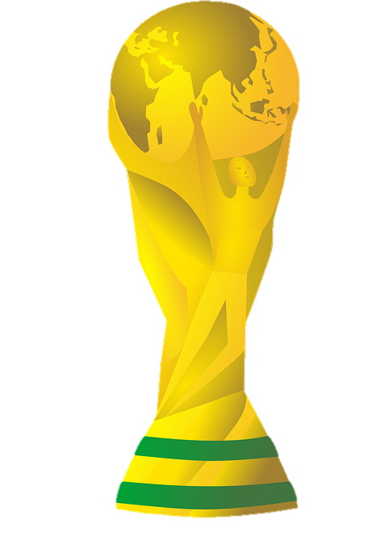
(Fussball)
Ideologien
im 19. und 20. Jh.
Notes:
Pokal: http://pixabay.com/de/welt-pokal-fu%C3%9Fball-gold-sport-41953/

Slide 3
LehrerInnenhinweis
Die Schüler sollen sich (in Gruppen) über folgende Ideologien informieren:
Liberalismus
Faschismus
Konservatismus
Anarchie
Nationalismus
Sozialismus
Monarchie
Kommunismus
Neben den Beschreibungen auf Wikipedia, findet man bei der Bundeszentrale für politische Bildung weitere Informationen zu den Ideologien:
http://www.bpb.de/nachschlagen/lexika/
Für jüngere SchülerInnen:
http://www.hanisauland.de/lexikon
Notes:
Quellen:

Slide 4
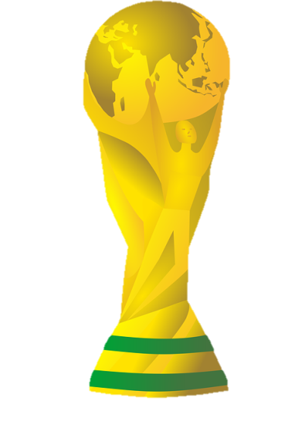
Sie sind Trainer(in)
eines berühmten Fussballklubs und Ihr Cheftrainer beauftragt Sie, die Mannschaft gemäss der Ideologie des
zu trainieren und aufzustellen, um im nächsten Turnier den begehrten Pokal der besten (Trainings)Ideologie zu gewinnen
Sozialismus
Faschismus
Liberalismus
usw.
Notes:
Pokal: http://pixabay.com/de/welt-pokal-fu%C3%9Fball-gold-sport-41953/

Slide 5

Ihre Aufgabe:
Informieren Sie sich über Ihre (Trainings)Ideologie, so dass Sie die wichtigsten Aspekte verstanden haben.
Stellen Sie Ihre Mannschaft auf dem Spielfeld auf und benützen Sie,
  Farben, Formen, Symbole, Aufstellung, Namen, Pfeile, evtl. Musik usw., um Ihre Ideologie verständlich zu machen.
  Die Visualisierungen können auf Packpapier oder auf Powerpoint erstellt werden. Wichtig ist, dass diese Bilder leicht transportierbar sind, damit die Mannschaften gegeneinander antreten können.
Notes:
Fussball: http://pixabay.com/de/schwarz-gliederung-fu%C3%9Fball-34898/

Slide 6
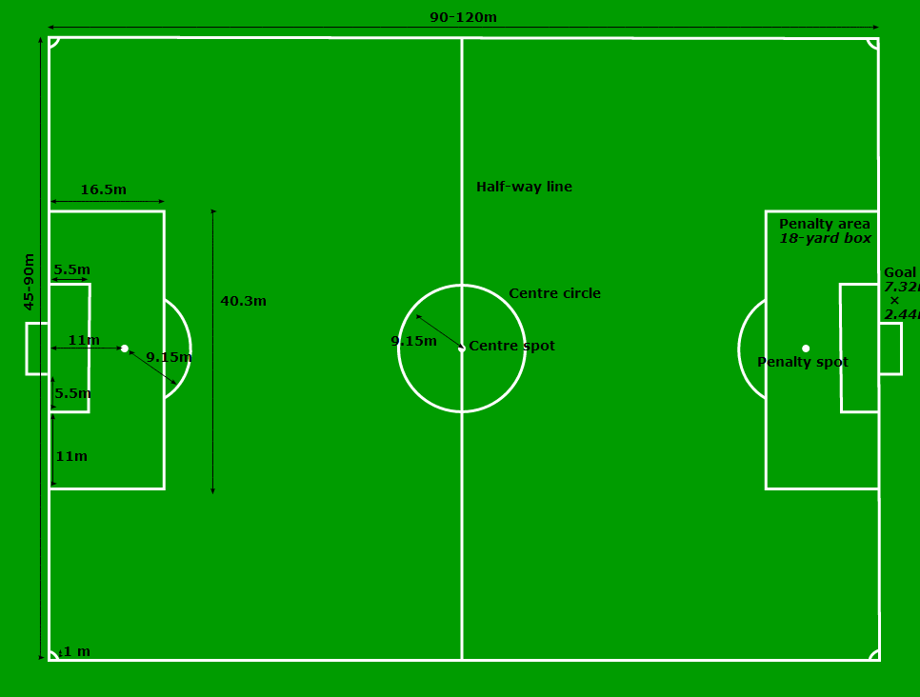
Die Auslosung ergibt folgende Paarung
Liberalismus vs Faschismus
Konservatismus vs Anarchie
Nationalismus vs Sozialismus
Monarchie vs Kommunismus
Notes:
Pokal: http://pixabay.com/de/welt-pokal-fu%C3%9Fball-gold-sport-41953/

Slide 7
LehrerInnenhinweis
Es folgt eine «Beispielwettkampf», der als Anregung, den Schülerinnen und Schülern gezeigt werden kann (ggf. ohne die Resultate).
Es empfiehlt sich, die Folien im Präsentationsmodus abzuspielen ☺
Notes:
Quellen:

Slide 8
Liberalismus vs Faschismus
Mussolini
Libertas
Libertà
Autoritär
Anti
Demokratisch
Libertad
Freedom
Hierarchisch
Libereco
Führerkult
Keinen
reinlassen
Gehorsam
Konformität
Freiheit
Anti
Sozialistisch
Nationalistisch
Liberdade
Franco
Vrijheid
Özgürlük
Vryheid
Liberté
Notes:
Bild Schiedsrichter: http://commons.wikimedia.org/wiki/File%3AGerhard_Grobelnik%2C_Referee%2C_Austria_(14).jpg
http://upload.wikimedia.org/wikipedia/commons/4/4a/Gerhard_Grobelnik%2C_Referee%2C_Austria_%2814%29.jpg
By Steindy (talk) 13:27, 6 April 2011 (UTC) (Own work) [GFDL (http://www.gnu.org/copyleft/fdl.html) or CC-BY-SA-3.0-2.5-2.0-1.0 (http://creativecommons.org/licenses/by-sa/3.0)], via Wikimedia Commons

Slide 9
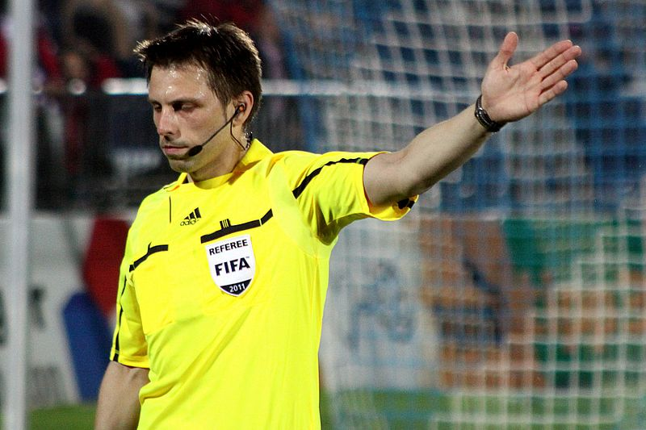
Liberalismus vs Faschismus
Mussolini
Libertas
Libertà
Autoritär
1
5
Anti
Demokratisch
Libertad
Freedom
Hierarchisch
Libereco
Führerkult
Keinen
reinlassen
Gehorsam
Konformität
Freiheit
Anti
Sozialistisch
Nationalistisch
Liberdade
Franco
Vrijheid
Özgürlük
Vryheid
Liberté
Notes:
Bild Schiedsrichter: http://commons.wikimedia.org/wiki/File%3AGerhard_Grobelnik%2C_Referee%2C_Austria_(14).jpg
http://upload.wikimedia.org/wikipedia/commons/4/4a/Gerhard_Grobelnik%2C_Referee%2C_Austria_%2814%29.jpg
By Steindy (talk) 13:27, 6 April 2011 (UTC) (Own work) [GFDL (http://www.gnu.org/copyleft/fdl.html) or CC-BY-SA-3.0-2.5-2.0-1.0 (http://creativecommons.org/licenses/by-sa/3.0)], via Wikimedia Commons

Slide 10
Liberalismus vs Faschismus
Sieger:
Faschismus

Slide 11


Konservatismus vs Anarchie
Herrschaftsfreier
Diskurs
Bewahrer
Verteidiger
Null Bock
Bewahrer
Verteidiger
Bewahrer
Verteidiger
Torhüter
Bewahrer
Verteidiger
Bewahrer
Verteidiger
Vollversammlung
Ich mach was mir Spass macht
Notes:
Bild Schiedsrichter: http://commons.wikimedia.org/wiki/File%3AGerhard_Grobelnik%2C_Referee%2C_Austria_(14).jpg
http://upload.wikimedia.org/wikipedia/commons/4/4a/Gerhard_Grobelnik%2C_Referee%2C_Austria_%2814%29.jpg
By Steindy (talk) 13:27, 6 April 2011 (UTC) (Own work) [GFDL (http://www.gnu.org/copyleft/fdl.html) or CC-BY-SA-3.0-2.5-2.0-1.0 (http://creativecommons.org/licenses/by-sa
/3.0)], via Wikimedia Commons
Wappen: By Zorlot [GFDL (http://www.gnu.org/copyleft/fdl.html) or CC-BY-SA-3.0-2.5-2.0-1.0 (http://creativecommons.org/licenses/by-sa/3.0)], via Wikimedia Commons
http://upload.wikimedia.org/wikipedia/commons/0/03/Blason_fr_Bourbon-Parme_%28petites_armes%29.svg

Slide 12
Konservatismus vs Anarchie
Herrschaftsfreier
Diskurs
Bewahrer
Verteidiger
2
0
Null Bock
Bewahrer
Verteidiger
Bewahrer
Verteidiger
Hüter
Bewahrer
Verteidiger
Bewahrer
Verteidiger
Vollversammlung
Eigentor der
Anarchisten
Spielabbruch infolge Anarchie auf dem Schlacht äh Spielfeld
Ich mach was mir Spass macht
Notes:
Bild Schiedsrichter: http://commons.wikimedia.org/wiki/File%3AGerhard_Grobelnik%2C_Referee%2C_Austria_(14).jpg
http://upload.wikimedia.org/wikipedia/commons/4/4a/Gerhard_Grobelnik%2C_Referee%2C_Austria_%2814%29.jpg
By Steindy (talk) 13:27, 6 April 2011 (UTC) (Own work) [GFDL (http://www.gnu.org/copyleft/fdl.html) or CC-BY-SA-3.0-2.5-2.0-1.0 (http://creativecommons.org/licenses/by-sa
/3.0)], via Wikimedia Commons
Wappen: By Zorlot [GFDL (http://www.gnu.org/copyleft/fdl.html) or CC-BY-SA-3.0-2.5-2.0-1.0 (http://creativecommons.org/licenses/by-sa/3.0)], via Wikimedia Commons
http://upload.wikimedia.org/wikipedia/commons/0/03/Blason_fr_Bourbon-Parme_%28petites_armes%29.svg

Slide 13
Liberalismus vs Faschismus
Konservatismus vs Anarchie
Sieger:
Faschismus
Sieger: Konservatismus

Slide 14





Nationalismus vs Sozialismus
Louis
John
Nicolas
Solidarität
René
Brüderlichkeit
Gerechtigkeit
Jules
Ausgleich
Sozialrechte
Soziales Netz
Michelle
Jean
Pierre
Mindestlohn
Gleichheit
Hansruedi
Sozialhilfe
Lucie
Gewerkschaft
Arbeiter
Madeleine
Bill
Chantal
Cristine
Notes:
Spieler: http://findicons.com/icon/76129/icontexto_user_web20_favorites
Bild Schiedsrichter: http://commons.wikimedia.org/wiki/File%3AGerhard_Grobelnik%2C_Referee%2C_Austria_(14).jpg
http://upload.wikimedia.org/wikipedia/commons/4/4a/Gerhard_Grobelnik%2C_Referee%2C_Austria_%2814%29.jpg
By Steindy (talk) 13:27, 6 April 2011 (UTC) (Own work) [GFDL (http://www.gnu.org/copyleft/fdl.html) or CC-BY-SA-3.0-2.5-2.0-1.0 (http://creativecommons.org/licenses/by-sa/3.0)], via Wikimedia Commons

Slide 15
Nationalismus vs Sozialismus
Louis
John
3
Nicolas
2
Solidarität
René
Brüderlichkeit
Gerechtigkeit
Jules
Ausgleich
Sozialrechte
Soziales Netz
Michelle
Jean
Pierre
Mindestlohn
Gleichheit
Hansruedi
Sozialhilfe
Lucie
Gewerkschaft
Arbeiter
Madeleine
Bill
Chantal
Cristine
Notes:
Spieler: http://findicons.com/icon/76129/icontexto_user_web20_favorites
Bild Schiedsrichter: http://commons.wikimedia.org/wiki/File%3AGerhard_Grobelnik%2C_Referee%2C_Austria_(14).jpg
http://upload.wikimedia.org/wikipedia/commons/4/4a/Gerhard_Grobelnik%2C_Referee%2C_Austria_%2814%29.jpg
By Steindy (talk) 13:27, 6 April 2011 (UTC) (Own work) [GFDL (http://www.gnu.org/copyleft/fdl.html) or CC-BY-SA-3.0-2.5-2.0-1.0 (http://creativecommons.org/licenses/by-sa/3.0)], via Wikimedia Commons

Slide 16
Liberalismus vs Faschismus
Konservatismus vs Anarchie
Sieger:
Faschismus
Sieger: Konservatismus
Sieger:
Nationalismus
Nationalismus vs Sozialismus

Slide 17



Monarchie vs Kommunismus
Freiherr
Marx
Pfalzgraf
Kurfürst
Engels
Baron
Lenin
Ideologie
Basis
Torgraf
Erzherzog
Proletarier
Ausbeutung
Überbau
Prinz
Revolution
Enteignung
Landgraf
Ritter
Graf
Produktionsmittel
Notes:
Bild Schiedsrichter: http://commons.wikimedia.org/wiki/File%3AGerhard_Grobelnik%2C_Referee%2C_Austria_(14).jpg
http://upload.wikimedia.org/wikipedia/commons/4/4a/Gerhard_Grobelnik%2C_Referee%2C_Austria_%2814%29.jpg
By Steindy (talk) 13:27, 6 April 2011 (UTC) (Own work) [GFDL (http://www.gnu.org/copyleft/fdl.html) or CC-BY-SA-3.0-2.5-2.0-1.0 (http://creativecommons.org/licenses/by-sa/3.0)], via Wikimedia Commons
Krone: http://findicons.com/icon/33254/my_computer
Adlige: http://findicons.com/icon/33256/user?id=404046
Flaggen: http://commons.wikimedia.org/wiki/File%3AMarx_Engels_Lenin.svg

Slide 18
Monarchie vs Kommunismus
Freiherr
Marx
1
5
Pfalzgraf
Kurfürst
Engels
Baron
Lenin
Ideologie
Basis
Torgraf
Erzherzog
Proletarier
Ausbeutung
Überbau
Prinz
Revolution
Enteignung
Landgraf
Ritter
Graf
Produktionsmittel
Notes:
Bild Schiedsrichter: http://commons.wikimedia.org/wiki/File%3AGerhard_Grobelnik%2C_Referee%2C_Austria_(14).jpg
http://upload.wikimedia.org/wikipedia/commons/4/4a/Gerhard_Grobelnik%2C_Referee%2C_Austria_%2814%29.jpg
By Steindy (talk) 13:27, 6 April 2011 (UTC) (Own work) [GFDL (http://www.gnu.org/copyleft/fdl.html) or CC-BY-SA-3.0-2.5-2.0-1.0 (http://creativecommons.org/licenses/by-sa/3.0)], via Wikimedia Commons
Krone: http://findicons.com/icon/33254/my_computer
Adlige: http://findicons.com/icon/33256/user?id=404046
Flaggen: http://commons.wikimedia.org/wiki/File%3AMarx_Engels_Lenin.svg

Slide 19
Liberalismus vs Faschismus
Konservatismus vs Anarchie
Sieger:
Faschismus
Sieger: Konservatismus
Sieger:
Nationalismus
Sieger:
Kommunismus
Nationalismus vs Sozialismus
Monarchie vs Kommunismus

Slide 20
Die Halbfinals
Faschismus
Konservatismus
Nationalismus
Kommunismus

Slide 21
Faschismus vs Konservatismus
Autoritär
Verteidiger
Bewahrer
Mussolini
3
2
Anti
Demokratisch
0
3
Bewahrer
Gehorsam
Verteidiger
Niemand
reinlassen
Führerkult
Verteidiger
Bewahrer
Konformität
Hüter
Anti
Sozialistisch
Bewahrer
Hierarchisch
Verteidiger
Franco
Bewahrer
Verteidiger
Nationalistisch
Notes:
Bild Schiedsrichter: http://commons.wikimedia.org/wiki/File%3AGerhard_Grobelnik%2C_Referee%2C_Austria_(14).jpg
http://upload.wikimedia.org/wikipedia/commons/4/4a/Gerhard_Grobelnik%2C_Referee%2C_Austria_%2814%29.jpg
By Steindy (talk) 13:27, 6 April 2011 (UTC) (Own work) [GFDL (http://www.gnu.org/copyleft/fdl.html) or CC-BY-SA-3.0-2.5-2.0-1.0 (http://creativecommons.org/licenses/by-sa/3.0)], via Wikimedia Commons
Wappen: By Zorlot [GFDL (http://www.gnu.org/copyleft/fdl.html) or CC-BY-SA-3.0-2.5-2.0-1.0 (http://creativecommons.org/licenses/by-sa/3.0)], via Wikimedia Commons
http://upload.wikimedia.org/wikipedia/commons/0/03/Blason_fr_Bourbon-Parme_%28petites_armes%29.svg

Slide 22
Faschismus
Konservatismus
Sieger:
Faschismus
Nationalismus
Kommunismus

Slide 23
Nationalismus vs Kommunismus
Louis
John
Marx
1
Nicolas
5
René
Engels
Lenin
Jules
Ideologie
Basis
Michelle
Jean
Pierre
Proletarier
Ausbeutung
Hansruedi
Lucie
Überbau
Madeleine
Bill
Chantal
Revolution
Enteignung
Cristine
Produktionsmittel
Notes:
Bild Schiedsrichter: http://commons.wikimedia.org/wiki/File%3AGerhard_Grobelnik%2C_Referee%2C_Austria_(14).jpg
http://upload.wikimedia.org/wikipedia/commons/4/4a/Gerhard_Grobelnik%2C_Referee%2C_Austria_%2814%29.jpg
By Steindy (talk) 13:27, 6 April 2011 (UTC) (Own work) [GFDL (http://www.gnu.org/copyleft/fdl.html) or CC-BY-SA-3.0-2.5-2.0-1.0 (http://creativecommons.org/licenses/by-sa/3.0)], via Wikimedia Commons
Flaggen: http://commons.wikimedia.org/wiki/File%3AMarx_Engels_Lenin.svg

Slide 24
Faschismus
Konservatismus
Sieger:
Faschismus
Sieger:
Kommunismus
Nationalismus
Kommunismus

Slide 25
Das Finale
Faschismus
Kommunismus
Faschismus und Kommunismus als beste (Fussball) Ideologien?

Slide 26
Faschismus und Kommunismus als beste (Fussball) Ideologien?
Wir halten diese Wahrheiten für ausgemacht, daß alle Menschen gleich erschaffen worden, daß sie von ihrem Schöpfer mit gewissen unveräusserlichen Rechten begabt worden, worunter sind Leben, Freyheit und das Bestreben nach Glückseligkeit. Daß zur Versicherung dieser Rechte Regierungen unter den Menschen eingeführt worden sind, welche ihre gerechte Gewalt von der Einwilligung der Regierten herleiten
Ja,
zur Mobilisierung der Massen
Nein, wenn es um die Selbst-bestimmung des Individuums geht
Nationalismus
Faschismus
Kommunismus
…
Liberalismus
Unterordnung und Selbstaufgabe des Individuums zugunsten der Rasse / Klasse / «Gemeinschaft»
Freiheit und Würde des Individuums stehen im Mittelpunkt

Slide 27
Liberalismus
Notes:
Pokal: http://pixabay.com/de/welt-pokal-fu%C3%9Fball-gold-sport-41953/

Slide 28
LehrerInnenhinweis
Empfehlenswerte Lektüre dazu:
Schaal, Gary S und Felix Heidenreich:
Einführung in die Politischen Theorien der Moderne, Opladen 2009 (2. erweiterte und aktualisierte Auflage), vor allem S. 47 – 75.
Notes:
Quellen:

